Slide 1

স্বাগতম

Slide 2
শিক্ষক পরিচিতি
আব্দুল হান্নান
সহকারী শিক্ষক (বিজ্ঞান)
ফুলহরি মাধ্যমিক বিদ্যালয়
শৈলকূপা ,ঝিনাইদহ

Slide 3
পাঠ পরিচিতি
বিষয়ঃ জীব বিজ্ঞান
শ্রেণিঃনবম
অধ্যায়ঃষষ্ঠ

Slide 4
শিখনফল
হৃৎপিণ্ডের গঠন ও কাজ বর্ণনা করতে পারবে ।
মানবদেহের রক্ত সঞ্চালন কাক্রম বর্ণনা করতে পারবে

Slide 5
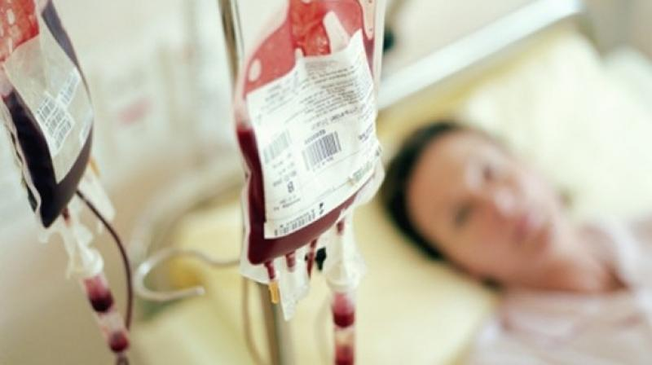
উপরের চিত্রটি ভালভাবে লক্ষ্য কর এবং নিচের প্রশ্নগুলোর উত্তর দাও-
১।মানবদেহের কোন কোন অঙ্গের মাধ্যমে রক্ত সঞ্চালিত হয় ?
২।রক্ত বিভিন্ন অঙ্গে পরিভ্রমন করে দেহের কোথায় ফিরে আসে ?

Slide 6
আজকের আলোচ্য বিষয়
হৃৎপিণ্ডের গঠন ও কাজ

Slide 8
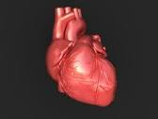

মানব হৃৎপিণ্ডের বিভিন্ন অংশ পর্যবেক্ষণ

Slide 9
বাড়ির কাজ
মানব হৃৎপিণ্ডের চিহ্নিত চিত্র অংকন করে নিয়ে আসবে ?

Slide 10
মূল্যায়ন
১। মানবদেহের হৃৎপিণ্ড কয় প্রকোষ্ঠে বিভক্ত ?
২। হৃৎপিণ্ড এর সংকোচনকে কি বলে ?

Slide 11
ধন্যবাদ

